Slide 1
テモテへのてがみ だいいちに あらわれた キリスト
5
か
Iテモテ6:15-16

Slide 2
C V D I P

Slide 3
C
けいやく
(ふくいん)
Covenant
V
じだいの もんだいの
なかで かみさまが
くださる ビジョン
Vision
D
Dream
かみさまが
くださった ゆめ
I
Image
みことばと いのり
P
Practice
じっせん
さくひん

Slide 4
わたしの C V D I Pを みつけよう
C
Covenant
けいやく のなかで
ビジョンを みて
ゆめを みよう
みことばを にぎって いのりつつ
イメージを つづけて そうぞうしよう
じっせんして さくひんを つくろう
V
Vision
D
Dream
I
Image
P
Practice

Slide 5
いま わたしが する ちいさな ことも けいやくの なかに いるので のちには おおきな しょうこに かわります
C
V
I
D
P

Slide 6
テモテへのてがみ だいいちに あらわれた キリスト
5
か
Iテモテ6:15-16

Slide 7
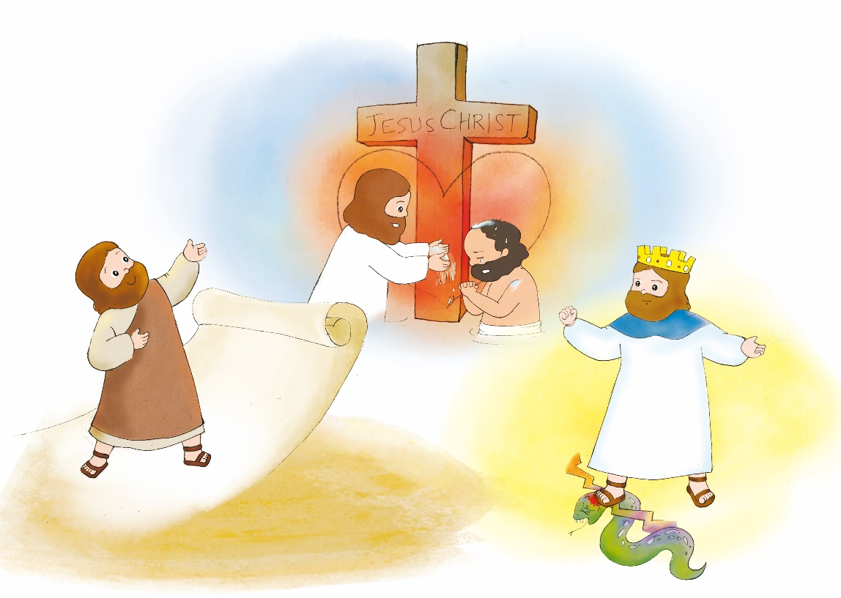
.
テモテへのてがみ だいいちを とおして
キリストの おくぎを もっと ふかく しって
あじわう レムナントに なりましょう

Slide 8
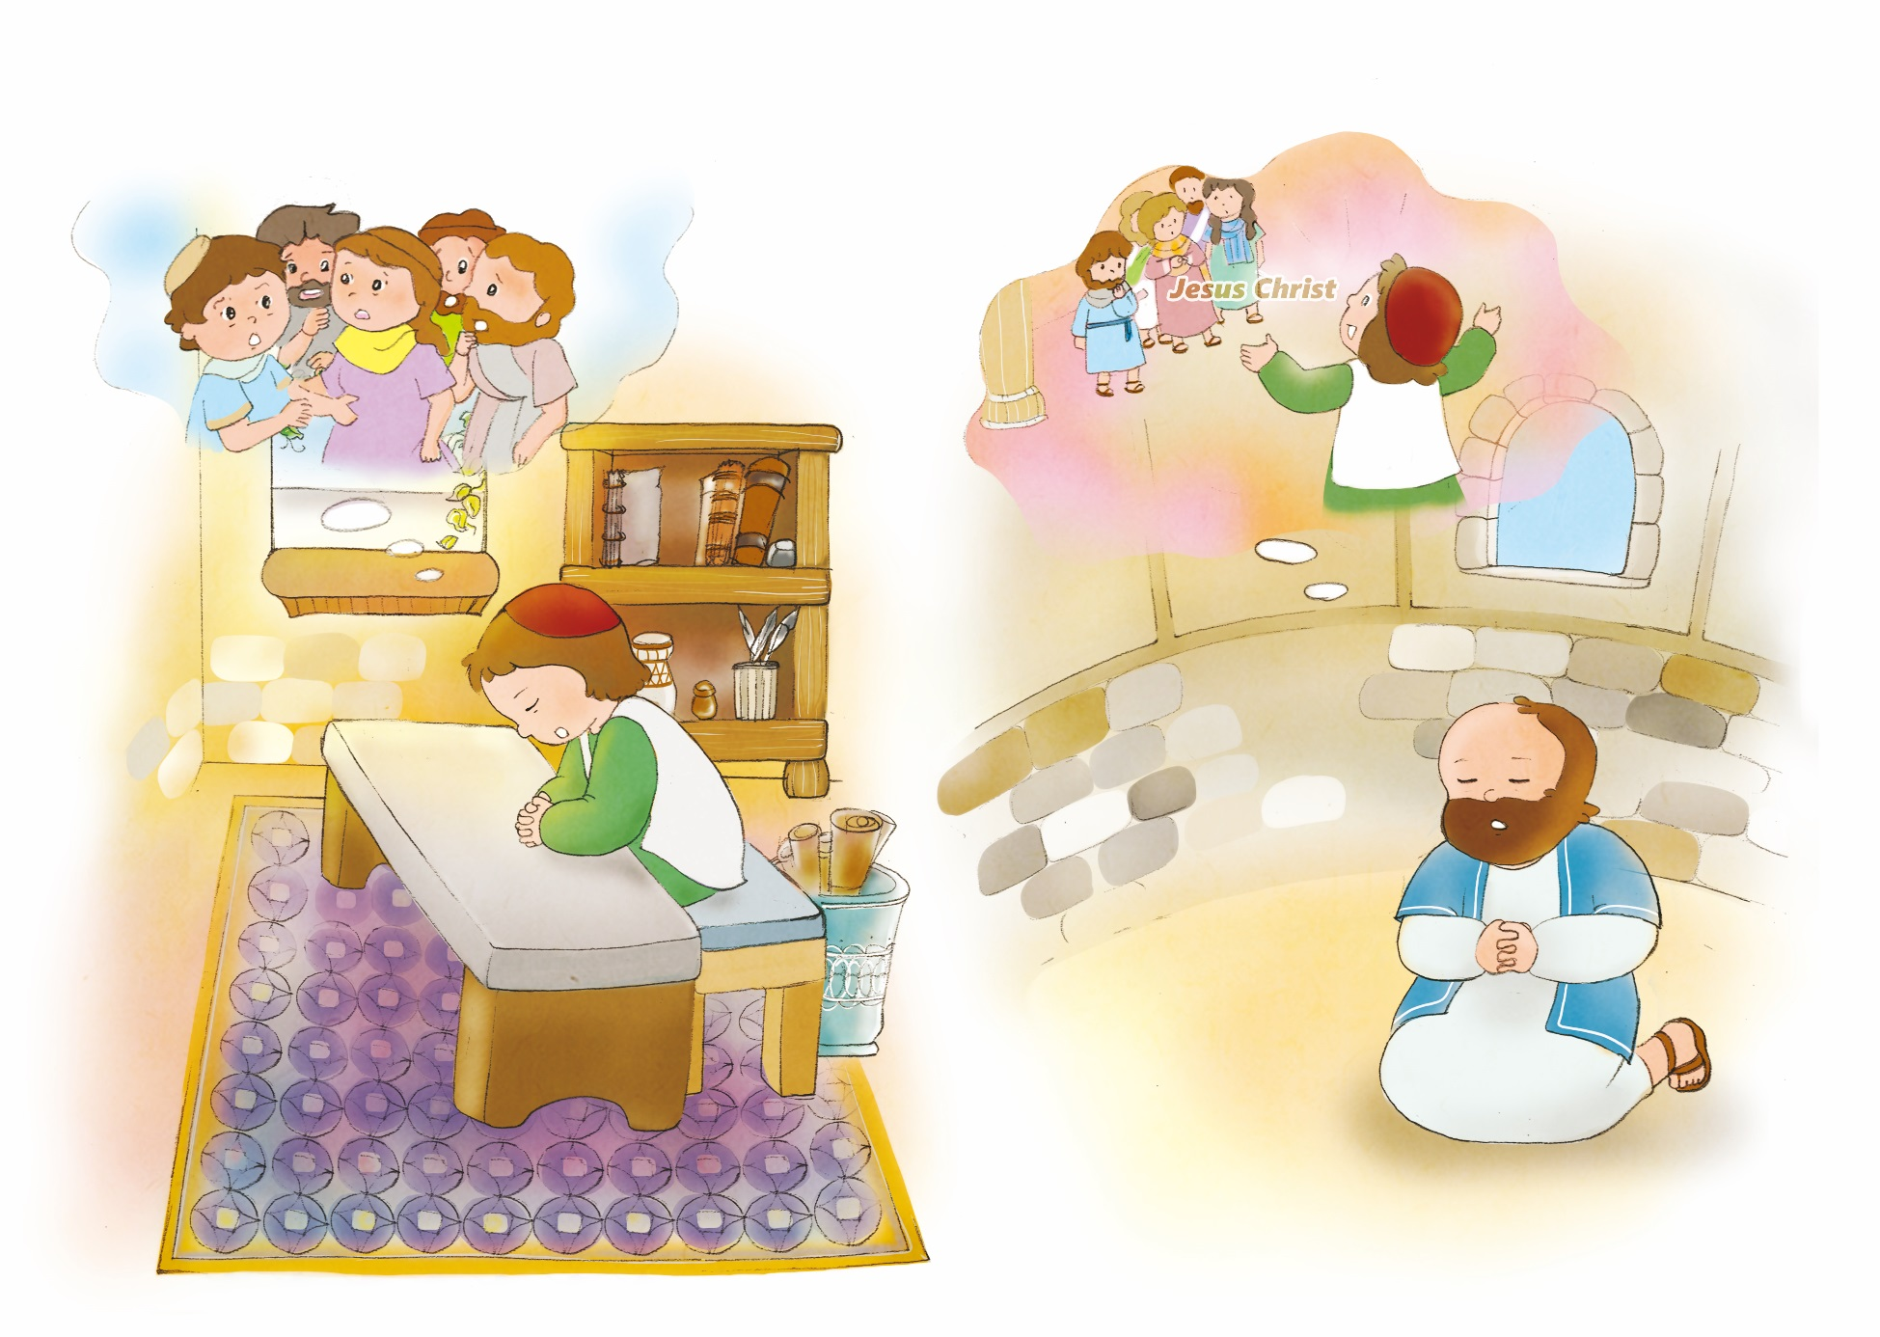
1. キリストは わたしたちを つよく してくださいます
わたしは、わたしを つよく してくださる わたしたちの
しゅキリスト・イエスに かんしゃを ささげています。
(Iテモテ1:12)
つらく くるしい ことが あっても
いのれば こたえて くださいます

Slide 9
2. キリストは わたしたちに しょくぶんを まかされました
わたしを ちゅうじつな ものだと みとめて わたしに しょくぶんを まかせて くださいます(Iテモテ1:12)
わたしを せかいふくいんかの
しゅじんこうとして よんでくださいました

Slide 10
3. キリストは つみびとを すくうために このよに こられました (Iテモテ1:15)
まことの
さいし
まことの
よげんしゃ
まことの
おう

Slide 11
4.えいえんの おうである かみさまには、
ほまれと さかえとが よよかぎりなく あります
どうか、よよのおう、すなわち、ほろびることなく、
めに みえない ゆいいつの かみに、ほまれと
さかえとが よよかぎりなく ありますように。アーメン。(Iテモテ1:17)

Slide 12
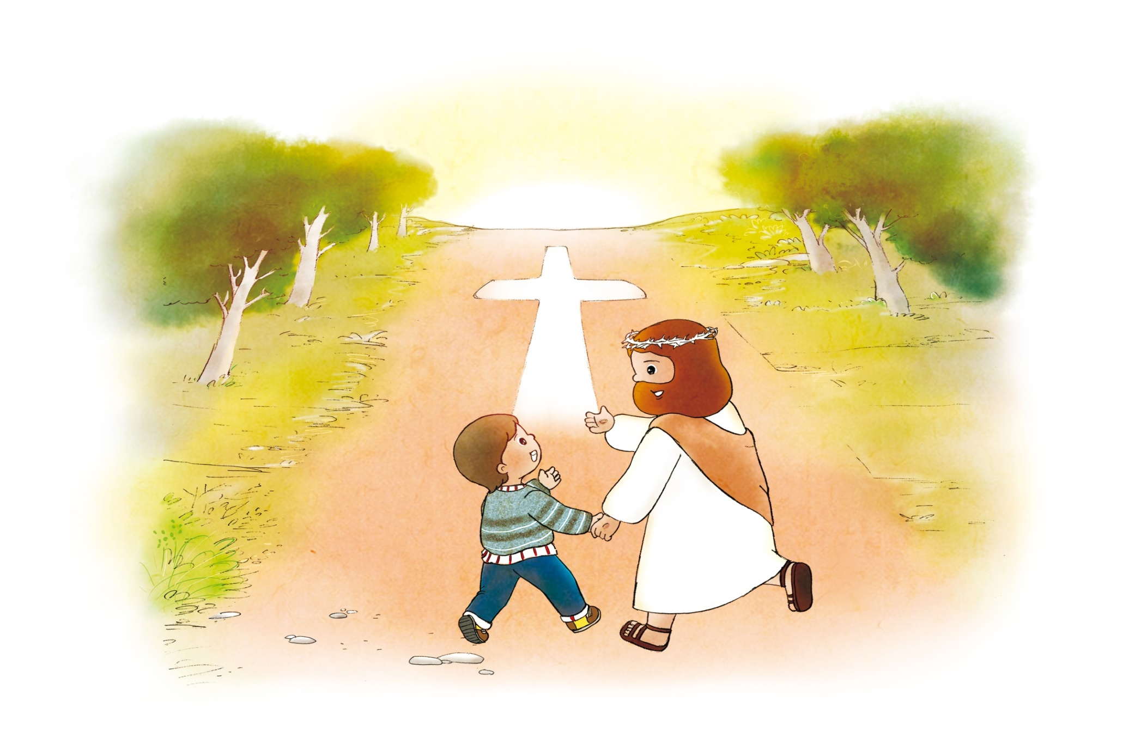
5.キリストは かみと ひととの あいだの
ちゅうかいしゃです
かみは ゆいいつです。
また、かみと ひととの あいだの ちゅうかいしゃも ゆいいつであって、それは ひととしての キリスト・イエスです。(Iテモテ2:5)

Slide 13
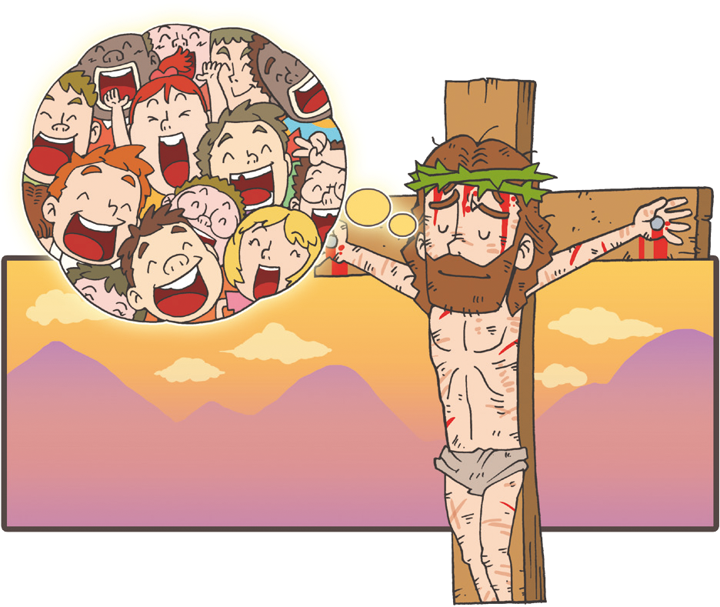
6.キリストは すべての ひとの あがないの
だいかとして、ごじしんを おあたえに なりました
キリストは、すべての ひとの あがないの だいかとして、ごじしんを おあたえになりました。これが ときいたって なされた あかしなのです。 (Iテモテ2:6)

Slide 14
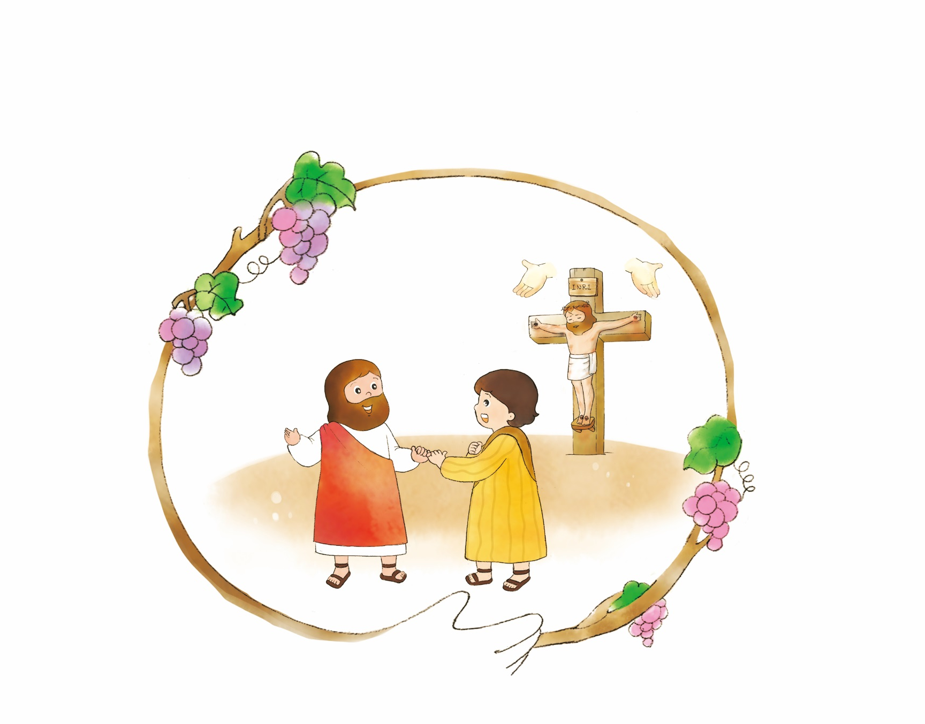
7.キリストは すべてのひと、とくに しんじる
ものの すくいぬしです
わたしたちは そのために ろうし、また くしんしているのです。それは、すべての ひとびと、ことに しんじる ひとびとの すくいぬしである、いける かみに のぞみを おいているからです。(Iテモテ4:10)

Slide 15
8.おうのおう、しゅのしゅであり、ごじぶんの
よしと するときに あらわれを しめしてくださる
さいりんの しゅです
その あらわれを、かみは ごじぶんの よしと
するときに しめして くださいます。かみは しゅくふくに
みちた ゆいいつの しゅけんしゃ、おうのおう、
しゅのしゅ、(Iテモテ6:15)

Slide 16
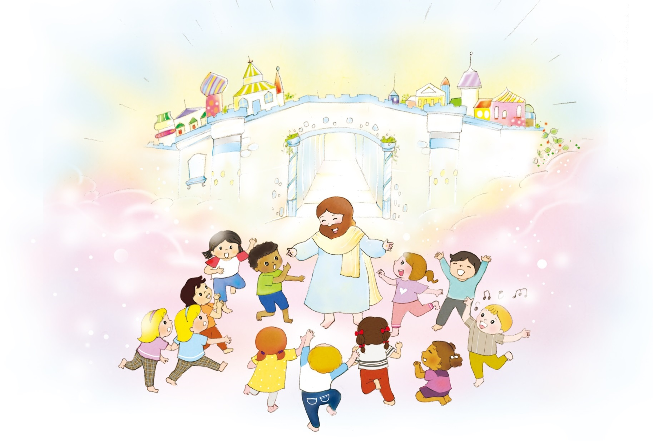
9.とこしえの ひかりの なかに すまわれる
かたです
ただひとり しの ないかたであり、ちかづくことも
できない ひかりの なかに すまわれ、にんげんが
だれひとり みたことの ない、また みることの
できない かたです。ほまれと、とこしえの しゅけんは
かみのものです。アーメン。(Iテモテ6:16)

Slide 17
キリストを ただしく しって キリストを つたえて
237の くにぐにを
いかす
レムナントに なろう！

Slide 18
フォ
ー
ラム
し
て
こく
いん
し
よう
みことばの なかで いちばん こころに
のこった ことを フォーラムしよう
わたしが しっている キリストは どんな
かたか フォーラムしよう
こんしゅう じっせんすることを きめよう

